Slide 1
Fra ISDN til IP-Telefoni
ISDN til SIP for kontrollrom
HDO Kunde og Brukerkonferanse
27.01.2022

Slide 2
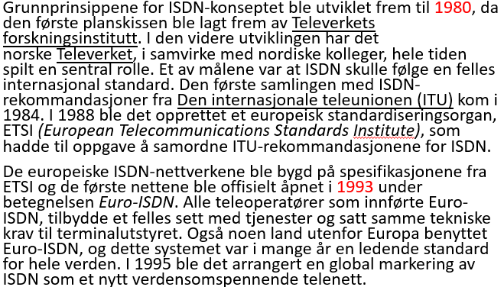
Bakgrunn
Telenor faser ut ISDN i løpet av 2022
Telenor informerte i juni 2020 i brev til de regionale helseforetakene og HDO om at et teknologiskifte for deres fastnett skal være ferdigstilt innen 2022. Telenor begrunner skiftet med utgått teknologi og redusert tilgang til reservedeler, kompetanse og driftsapparat. Telenor presiserer at det er stor risiko for de samfunnskritiske tjenester som nødnumrene 11X ved å utsette skiftet utover 2022. Teknologiskiftet innebærer at den «gamle» plattformen med kobbernett, telefonsentraler og telefonlinjer basert på ISDN, skal erstattes med IP-telefoni på fiber.
HDO må derfor etablere utstyr for alle ICCS og CICCS for å konvertere IP tilbake til ISDN i en mellomperiode fram til ny kommunikasjonsløsning, KAK, er etablert.

Slide 3
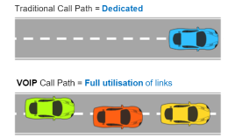
Løsning
Etablere redundant IP-plattform (SKULD) for all telefoni i nødnett i HDO’s regi i 3 datahaller
Hver datahall settes opp med egne redundante tilknytninger mot Telenors samtrafikknett.
Redundant bæretjeneste fra HDO’s IP-plattform ut til AMK-sentralene og Oslo legevaktsentral via Nordic Connect. IP-telefoni konverters tilbake til ISDN med egen «gateway» foran ICCS.
Redundant bæretjeneste fra HDO’s IP-plattform ut til datahallene for legevaktsentraler og akuttmottak via Norsk Helsenett. IP telefoni konverteres tilbake til ISDN i egen «gateway» foran CICCS.
Gevinst: bedre redundans på trafikken inn på AMK, sikrer bedre oppetid og kapasitet på admin med en ekstra linje.
Sikrer stordriftsfordeler, drift og overvåkning.

Slide 4
Hvorfor denne løsningen
Gir oss muligheten til å forberede for KAK innføringen ved å etablere nasjonal nr serie som termineres sentralt, som senere kan omstyres til KAK i interne systemer.
Lokale geografiske nr består. (Porteres inn mot sentral kjerne)
Reduserer risikoen ifbm overgangen til IP-telefoni, ingen fysisk endring i ICCS/CICCS.
Innføring av redundant Admin
Muliggjør omlegging uten nedetid for kontrollrommene
Høy grad av teknisk kompetanse i HDO på valgt teknisk løsning
Gir større muligheter for proaktiv drift og overvåkning av all trafikk gjennom HDO’s IP-plattform og kan raskt sette inn tiltak.

Slide 5
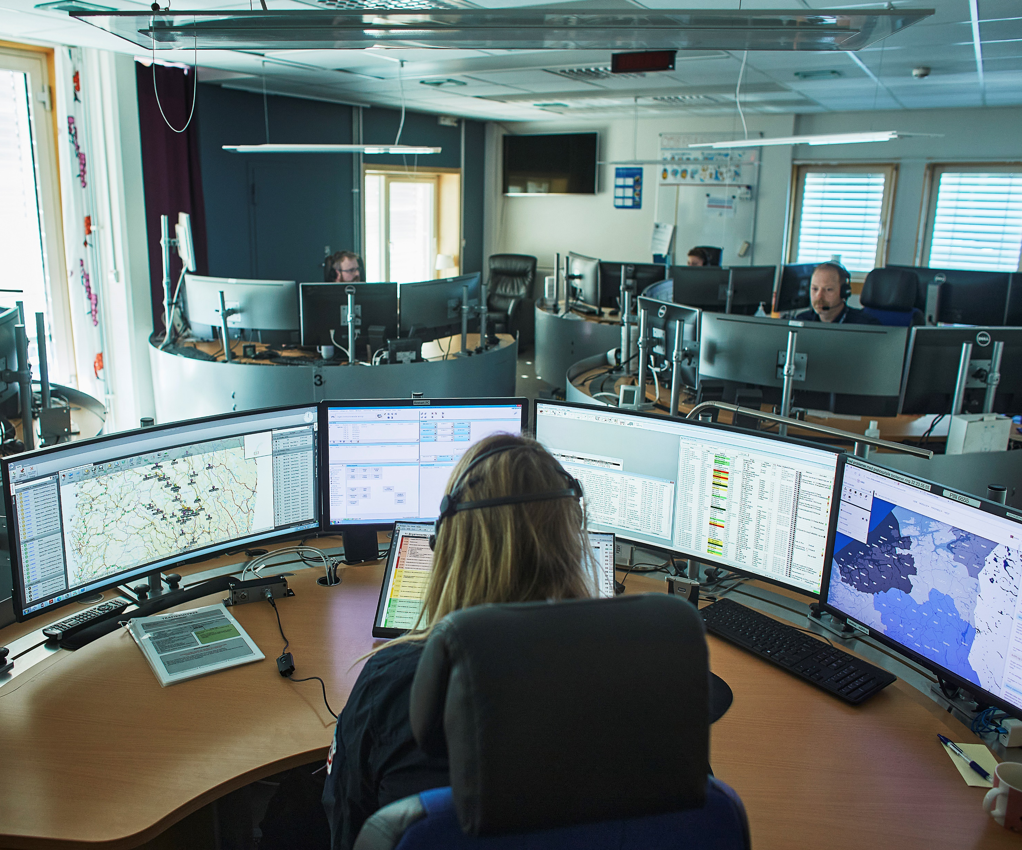
Hva betyr dette for meg som operatør?
Alt som før, ingen endring i bruk
Ingen nedetid ifbm omleggingen
Har du vakt ifbm omleggingen, kan det komme noen testanrop fra HDO
Større fleksibilitet og redundans
Admin får 2 forbindelser
Ingen nedetid ifbm vedlikehold på telefoni
Vedlikehold/oppdaterer den ene delen av redundansen først, også den andre.

Slide 6
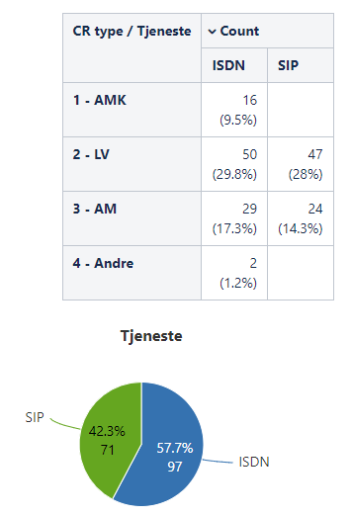
Hva er gjennomført
HDOs Telefoniplattform «Skuld»* er etablert
Datasenter Gjøvik klargjort
Legevaktsentraler og Akuttmottak i Sør og Øst Norge lagt over
Datasenter Tromsø klargjort
Georedundant datasenter klargjort
*Skuld - den som representerer framtiden

Slide 7
Aktiviteter i prosjektet i Q1
Befaringer
Utstyrsutplassering ved datasentre
Fiber etableringer ved AMK
Omlegging av Legevaktsentraler og Akuttmottak i Nord-Norge
Omlegging av Legevaktsentraler og Akuttmottak i Midt og Vest Norge
Omlegging av Oslo Legevaktsentral

Slide 8
AMK sentralene - omlegging
Telenor etablerer redundant fiber til lokasjonen
Blir førende for hvor omlegging kan utføres når.
Enes om omleggings tidspunkt for aktuell AMK sentral
Forventet tidsperiode: Q2 – Q3 - 2022

Slide 9
Tverrfaglige dialoger
Helsedirektoratet
DSB
Brann
Politi
Samt godt samarbeid med Telenor

Slide 10
Stor takk til alle kontrollrom
En ekstra takk til Legevaktsentralene i Hallingdal og Kongsberg, som på kort varsel, stilte opp som piloter.
Og takk til alle vi får hjelp av, både ved kontrollrommene, men også fra andre ressurser ved HFene rundt i landet. (Elektro, Nettverk, IT..)
Sammen så sikrer vi telefonitjenesten, etter at ISDN er historie.

Slide 11
Hvordan finner jeg info fremover?
Benytt gjerne: www.hdo.no
Velg: Prosjekter i HDO
Velg prosjektet: Overgang fra ISDN til SIP-telefoni
Her finner dere info om aktiviteter/fremdriftsplan, gjennomføring og hva man må utføre lokalt.
Nyheter og dokumentbibliotek
Når omlegging nærmer seg, vil det bli sendt ut info tilberørte kontrollrom.

